Slide 1
Trávicí soustava
Žaludek, tenké a tlusté střevo

Slide 2
Trávicí soustava
hltan
ústa
jícen
játra
žaludek
žlučník
tlusté střevo
tenké střevo
červovitý přívěšek slepého střeva
konečník

Slide 3
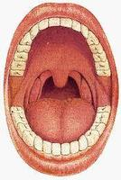
Ústní dutina
sklovina
korunka
zubovina
krček
zubní dřeň
čelist
kořen
Cévy a nervy

Slide 4
Slinné žlázy
produkují sliny
největší – příušní
Sliny obsahují enzym – PTYALIN
Ptyalin štěpí sacharidy (cukry)

Slide 5
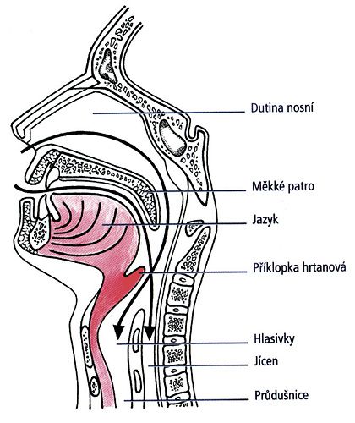
Hltan
Polykacím reflexem se dostane soustu do hltanu dále do jícnu a do žaludku.

Slide 6
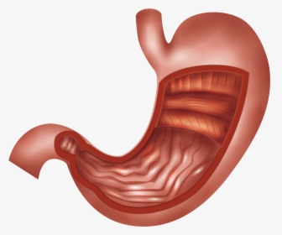
Žaludek
Má tvar hrušky
Uložený v břišní dutině
Funkce:
Zásobník přijaté potravy
Probíhá zde trávení
jícen
dvanáctník

Slide 7
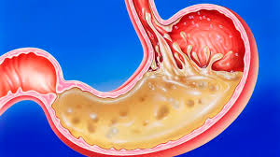
Trávení
V žaludku se nachází žaludeční šťávy obsahující enzymy a kys. chlorovodíkovou (HCl)
HCl – ničí choroboplodné bakterie, narušuje strukturu masa
Enzym- PEPSIN – štěpí bílkoviny
Po 2 – 6 hodinách vzniká kašovitá hmota – trávenina , ta jde do tenkého střeva
Trávení je rozklad potravy pomocí enzymů

Slide 8
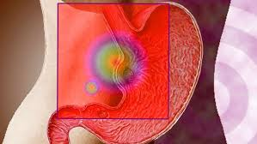
Žaludeční šťáva
Stěny žaludku chrání hlen.
Pokud je v žaludku příliš žaludečních šťáv, hlen se rozpouští a šťávy naleptávají žaludeční stěny – tvorba vředů
Šťávy se vrací do jícnu – pálení žáhy

Slide 9
Tenké střevo
dvanáctník
Stavba – ze 3 částí
Začátek tenkého střeva - dvanáctník
Další části – lačník a kyčelník
Délka střeva 3 – 5 m
lačník
kyčelník

Slide 10
Dvanáctník
Začátek tenkého střeva
Ústí sem vývod slinivky břišní (produkuje enzymy štěpící tuky, bílkoviny a sacharidy)
Vývod žlučníku – přivádí žluč – napomáhá trávení tuků

Slide 11
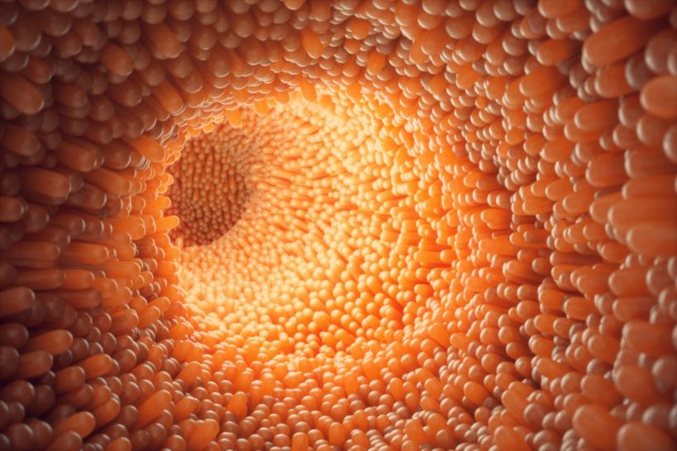
Tenké střevo
Zde se dokončuje TRÁVENÍ
Probíhá zde vstřebávání přes klky

Slide 12
VSTŘEBÁVÁNÍ
Děj, při kterém se živiny dostávají do krevního a mízního oběhu přes výběžky tenkého střeva - klky

Slide 13
Peristaltika
Nevstřebané a nestrávené složky potravy se posunují pravidelnými stahy do tlustého střeva

Slide 14
Tlusté střevo
Začíná slepým střevem, na kterém se nachází červovitý přívěšek – APENDIX
Tvořeno ze 3 částí – tračník - vzestupný
příčný (přímý)
sestupný
Zakončeno konečníkem

Slide 15
Tlusté střevo
Dochází zde ke vstřebávání vody a zahuštění obsahu
Rozkladu potravy napomáhají bakterie
Při rozkladu vznikají plyny –
methan
oxid uhličitý
čpavek

Slide 16
Stolice

